Slide 1

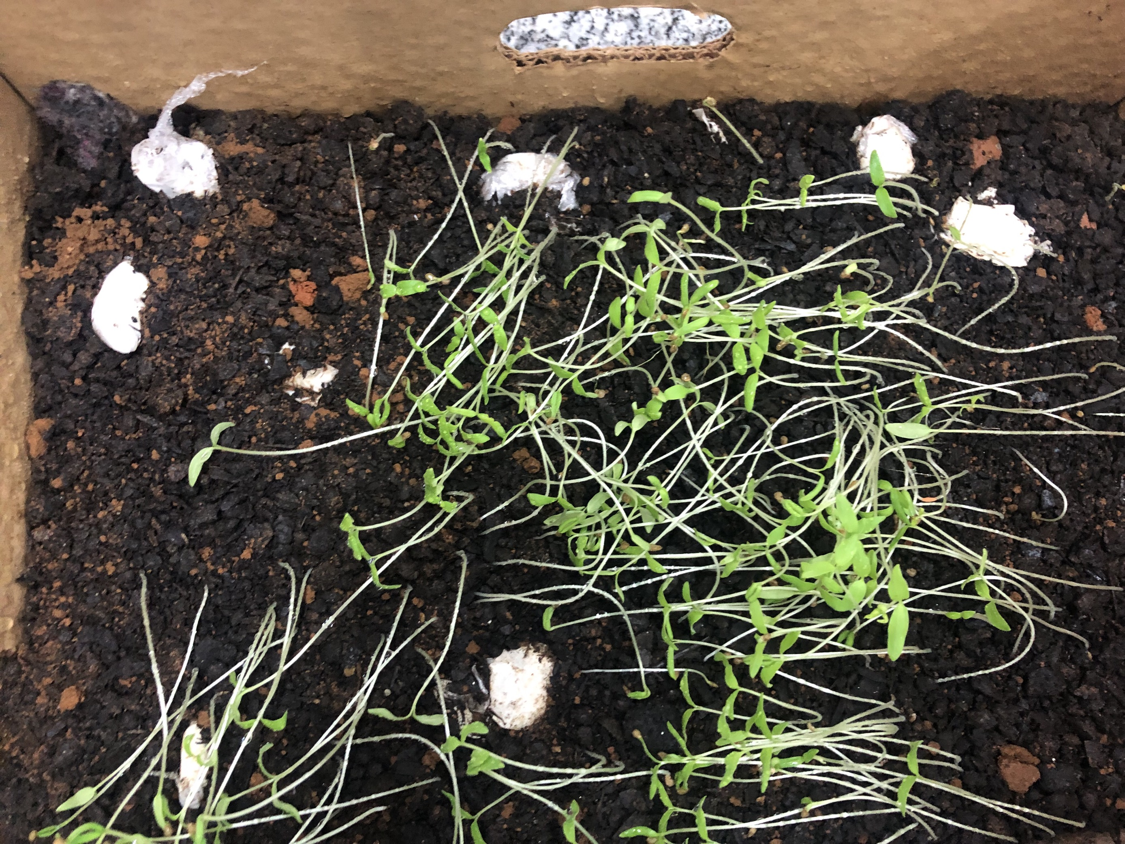
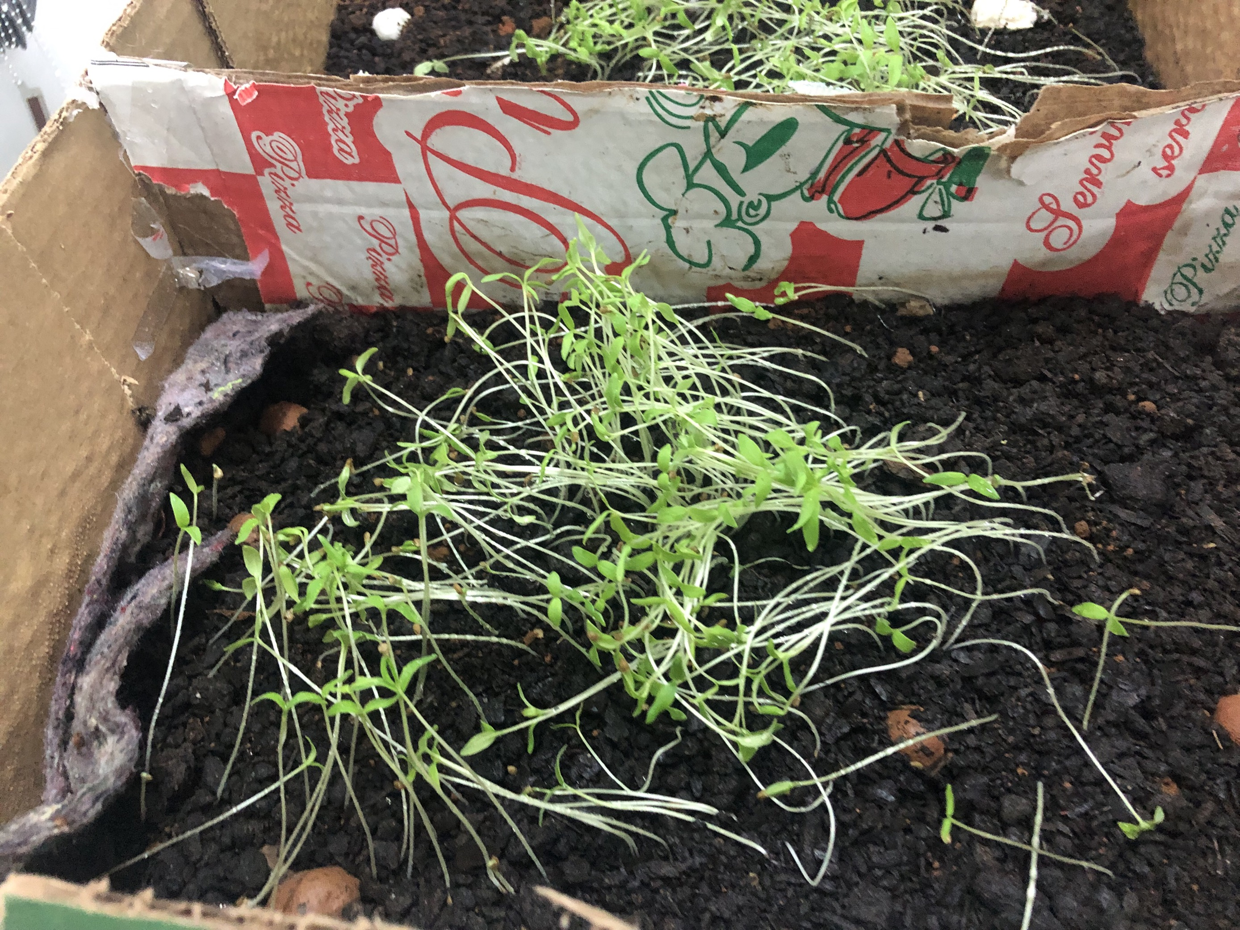
O IMPACTO DOS ÍMÃS DE NEODÍMIO NA GERMINAÇÃO E NO CRESCIMENTO DE PLANTAS DE TOMATE
Aquiles Pinter Ninin, Rafael Durazzo Strada, Andressa Pinter dos Santos Ninin (Orientador), Caio Chaves Barbosa (Coorientador)
Colégio Santa Marcelina, São Paulo - SP
INTRODUÇÃO
RESULTADOS
No contexto das pesquisas agrícolas, a importância de descobertas e desenvolvimentos de técnicas eficazes é inegável.
A busca por estudos que abordem os fatores que influenciam ou "potencializam" a germinação de sementes e o crescimento de vegetais. Essa pesquisa visa contribuir para a recuperação de áreas anteriormente consideradas inutilizadas.
Com o intuito de explorar a influência do campo magnético na germinação e no crescimento de plantas, este Projeto de Pesquisa foi desenvolvido, centrando-se na cultura de amostras de tomate em laboratório. A pesquisa parte do pressuposto de que o campo magnético gerado por um solenoide pode afetar os íons presentes na seiva bruta das plantas, facilitando sua absorção e, consequentemente, acelerando o crescimento vegetal.
Os resultados do estudo demonstraram que as plantas de tomate cultivadas em solo com ímãs, durante 1 mês de tomada de dados, apresentaram crescimento em média de 1,5 cm maior que as plantas do solo sem ímã.
OBJETIVO E QUESTÃO PROBLEMA
Figura 1. Plantas de tomate no solo com ímãs. (fonte: próprio autor)
O objetivo deste estudo é investigar o impacto da presença de ímãs no solo no crescimento de plantas de tomate cultivadas a partir de sementes.
Qual é o efeito da incorporação de ímãs de neodímio no solo na promoção do crescimento de plantas de tomate a partir de sementes em comparação com plantas cultivadas em solo adubado convencionalmente?
METODOLOGIA
Figura 2. Plantas de tomate no solo sem os ímãs. (fonte: próprio autor)
As sementes de um pacote foram plantadas em solo adubado convencionalmente, enquanto as sementes do outro pacote foram plantadas em solo que continha 50 ímãs neodímio de 20x10x2mm enterrados aleatoriamente a uma profundidade de mais ou menos 5 centímetros. Os ímãs foram embalados com plástico fino. As plantas foram regadas regularmente e mantidas sob iluminação adequada.
Durante um mês, uma vez por semana (às sextas-feiras), foram registradas medidas de altura e número de folhas.
CONCLUSÃO E DISCUSSÃO
Acredita-se que o campo magnético gerado pelo solenoide utilizado nesta pesquisa revelou ser um fator determinante na promoção do crescimento de plantas. A hipótese de que o campo magnético facilitaria a absorção de íons presentes na seiva bruta das plantas se confirmou, resultando em um crescimento acelerado (Sales, 2010).
Esses dados sugerem que a presença de ímãs no solo tem um impacto positivo no crescimento e desenvolvimento das plantas de tomate, possibilitando colheitas mais rápidas e aumentando a produtividade.
Além disso, essa abordagem pode ser uma ferramenta valiosa na recuperação de áreas degradadas, auxiliando na restauração de ecossistemas danificados.
REFERÊNCIAS
SALES, Fábio Henrique Silva et al. A Influência do Campo Magnético na Germinação e no Crescimento de Vegetais. Revista Pindorama, v. 1, n. 01, p. 15-15, 2010.

